Slide 1
Temperatursensoren NTC und PTC

Slide 2

Funktionsweise

Slide 3
Wie funktionieren Temperatursensoren (Temperaturfühler)?
Temperaturfühler sind ___________ Bauelemente.
Bei NTC- und PTC-Sensoren wird die ________ gemessen.
Aus der ________ wird der Widerstand berechnet (Spannungsteilerregel).
Aus dem ____________________ Widerstand wird anschließend die Temperatur bestimmt.
Notes:
Temperaturfühler = Temperatursensor = Wärmesensor = Wärmefühler

Slide 4
Wie funktionieren Temperatursensoren? → Lösung:
Temperaturfühler sind elektrische Bauelemente.
Bei NTC- und PTC-Sensoren wird die Spannung gemessen.
Aus der Spannung wird der Widerstand berechnet (Spannungsteilerregel).
Aus dem temperaturabhängigen Widerstand wird anschließend die Temperatur bestimmt.
Notes:
Temperaturfühler = Temperatursensor = Wärmesensor = Wärmefühler

Slide 5
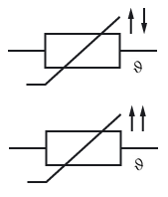
Wie funktionieren NTC-Sensoren?
= Heißleiter
Widerstand sinkt mit steigender Temperatur
________ Temperaturkoeffizient
Englisches Akronym: NTC
Arbeitsweise basiert auf Halbleiterphysik
____ freie Ladungsträger bei höherer Temperatur
Erhöhte _____________
Verringerter Widerstand
Quelle: https://rn-wissen.de/wiki/images/d/d6/Schaltzeichen_ntcptc.PNG
Material: Halbleiter
Anwendung: Präzise Temperaturmessung (z.B. Thermometer)

Slide 6
Wie funktionieren NTC-Sensoren? → Lösung:
= Heißleiter
Widerstand sinkt mit steigender Temperatur
Negativer Temperaturkoeffizient
Englisches Akronym: NTC
Arbeitsweise basiert auf Halbleiterphysik
Mehr freie Ladungsträger bei höherer Temperatur
Erhöhte Leitfähigkeit
Verringerter Widerstand
Quelle: https://rn-wissen.de/wiki/images/d/d6/Schaltzeichen_ntcptc.PNG
Material: Halbleiter
Anwendung: Präzise Temperaturmessung (z.B. Thermometer)

Slide 7
Wie funktionieren PTC-Sensoren?
= Kaltleiter
Widerstand sinkt mit steigender Temperatur
_____ Temperaturkoeffizient
Englisches Akronym: NTC
Arbeitsweise basiert auf Halbleiterphysik
________ Beweglichkeit der Ladungsträger bei höherer Temperatur
Verringerte _____________
Erhöhter Widerstand
Quelle: https://rn-wissen.de/wiki/images/d/d6/Schaltzeichen_ntcptc.PNG
Material: Metalle
Anwendung: Temperaturregelung

Slide 8
Wie funktionieren PTC-Sensoren? → Lösung:
= Kaltleiter
Widerstand steigt mit steigender Temperatur
positiver Temperaturkoeffizient
Englisches Akronym: PTC
Arbeitsweise basiert auf Halbleiterphysik
Geringere Beweglichkeit der Ladungsträger bei höherer Temperatur
Verringerte Leitfähigkeit
Erhöhter Widerstand
Quelle: https://rn-wissen.de/wiki/images/d/d6/Schaltzeichen_ntcptc.PNG
Material: Metalle
Anwendung: Temperaturregelung

Slide 9
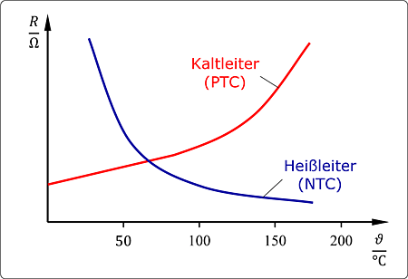
Welche Kurve gehört zu welchem Sensor?
Quelle: https://www.startpage.com/av/proxy-image?piurl=https%3A%2F%2Fwww.elektrotechnik-fachbuch.de%2Fimg%2FKalt_und_Heissleiter.gif&sp=1767796783T05f73c1a8073f256ef2546e02e5ec1d380cd5e7cdac181386177771b10a01064

Slide 10
Welche Kurve gehört zu welchem Sensor? → Lösung:
Quelle: https://www.startpage.com/av/proxy-image?piurl=https%3A%2F%2Fwww.elektrotechnik-fachbuch.de%2Fimg%2FKalt_und_Heissleiter.gif&sp=1767796783T05f73c1a8073f256ef2546e02e5ec1d380cd5e7cdac181386177771b10a01064

Slide 11
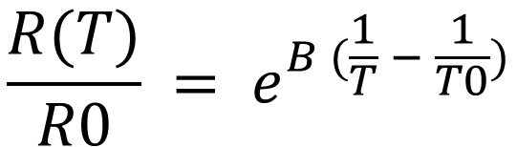
Wie berechnet sich die Temperatur bei NTC-Sensoren?
Beta-Formel:
$$\frac{R(T)}{R0} = e^{B (\frac{1}{T} − \frac{1}{T0})}$$
geg.:
B = 4069 K
R0 = 5000 Ω
R(T) = 5500 Ω
T0 = 25 °C = 298,15 K
ges.:
T

Slide 12

Wie berechnet sich die Temperatur bei NTC-Sensoren?→ Lösung:
Beta-Formel:
$$T= \frac{B}{\ln\left(\frac{R\left(T\right)}{R0}\right)+ \frac{B}{T0}}$$
$$\frac{R(T)}{R0} = e^{B (\frac{1}{T} − \frac{1}{T0})}$$
geg.:
B = 4069 K
R0 = 5000 Ω
R(T) = 5500 Ω
T0 = 25 °C = 298,15 K
ges.:
T
Lsg.:
T = 296,08 K = 22,93 °C

Slide 13

Anwendung NTC-Sensor

Slide 14

Wie wird ein NTC-Sensor verschaltet?
___ ── [ Rfix ] ── GPIO-Pin (ADC, z. B. _____) ── ___ ── GND
z.B. ____

Slide 15
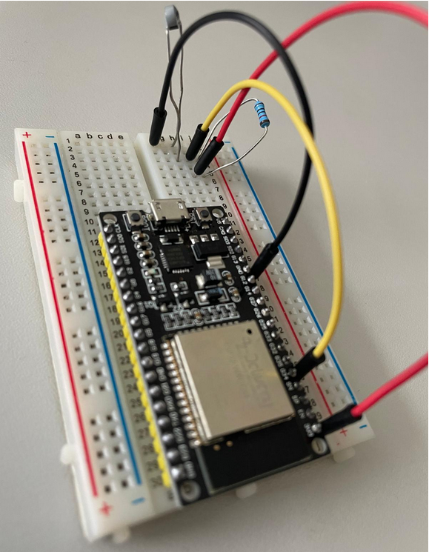
Wie wird ein NTC-Sensor verschaltet? → Lösung:
3.3V ── [ Rfix ] ── GPIO-Pin (ADC, z. B. GPIO34) ── NTC ── GND
z.B. 10 kΩ
Quelle: intern

Slide 16
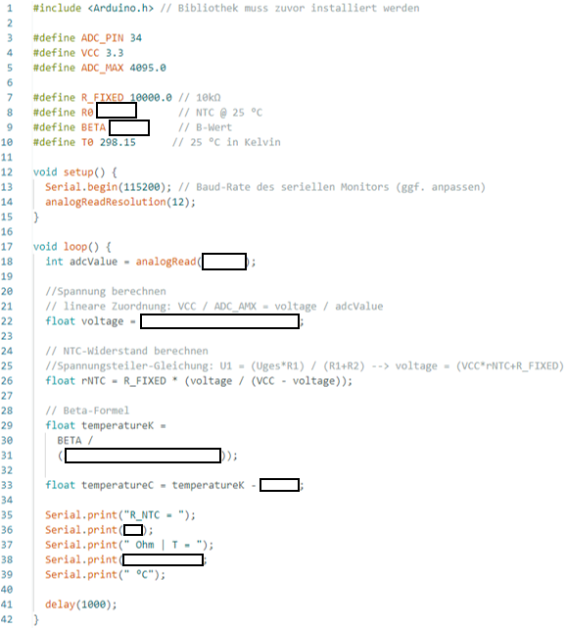

Wie wird ein NTC-Sensor programmiert?
Quelle: intern
Notes:
Skript: NTC_Luecken

Slide 17
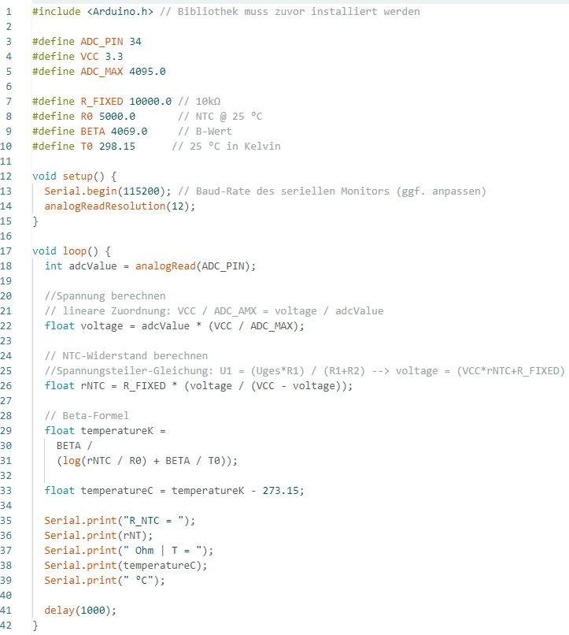
Wie wird ein NTC-Sensor programmiert? → Lösung:
ACHTUNG:
Werte sind abhängig von vorhandenem Sensor; B-Wert muss (wenn nicht von Hersteller angegeben) bei von Folie 12 abweichenden gegebenen Werten neu berechnet werden
Quelle: intern
Notes:
Skript: NTC

Slide 18

Praxistest NTC-Sensor

Slide 19
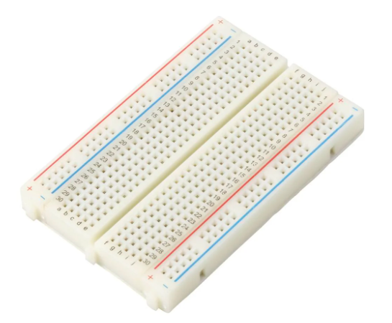


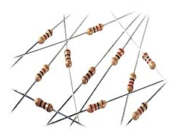

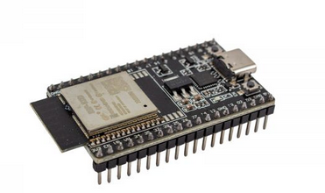
Materialliste für Test eines NTC-Sensors:
NTC-Sensor x 1
Bread-Board x 1
Jumper-Kabel (Male-Male)
Mikrocontroller (ESP32) x1
Widerstand 10 Kohm x 1
Computer mit Arduino IDE
USB-A zu USB-C Kabel
Quelle: https://www.arduino.cc/wiki/static/arduino-app-76bd27c4ce7246825aceb8efe2871f7a.svg
Quelle: https://asset.conrad.com/media10/isa/160267/c1/-/de/002885952PI00/image.jpg?x=1440&y=1440&format=jpg&ex=1440&ey=1440&align=center
Quelle: https://cdn-reichelt.de/bilder/web/artikel_ws/B400%2FGAX.jpg?type=Product&
Quelle: https://cdn-reichelt.de/bilder/web/artikel_ws/B400%2F%21WID1_4W.jpg?type=Product&
Quelle: https://www.az-delivery.de/cdn/shop/products/jumper-wire-kabel-40-stk-je-20-cm-m2m-male-to-male-kompatibel-mit-arduino-und-raspberry-pi-breadboard-140806.jpg?v=1679398754&width=1200
Quelle: https://www.roboter-bausatz.de/media/image/d8/f3/0e/RBS18335_600x600.jpg

Slide 20
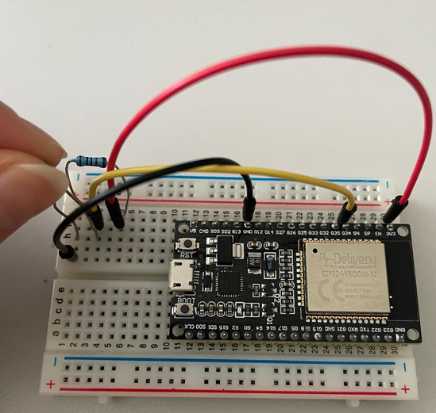
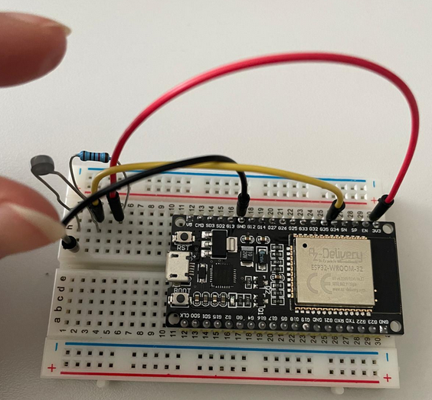
Vorgehen zum Test eines DHT22:
Schritt: Verschaltung des DHT22 vornehmen
Schritt: Programmcode des DHT22 auf ESP flashen (ARDUINO)
Schritt : DHT22 mit Hand für etwa 10 Sekunden umschließen
Schritt: DHT22 loslassen für etwa 10 Sekunden
Schritt: Schritt 3 und 4 insgesamt 3 mal wiederholen
Auswertung des Tests eines NTC-Sensors:
Steigt und sinkt die Temperatur wie vorgesehen?
Steigt und sinkt die relative Luftfeuchte wie vorgesehen?
Sind die Temperatur- und Luftfeuchteänderungen bei Wiederholung des Schrittes 3 und 4 stabil?
Was ist die Differenz zwischen der maximal und der minimal gemessenen Temperatur und Luftfeuchte?
Quelle: intern
Quelle: intern

Slide 21
Vielen Dank für die Aufmerksamkeit!

